Slide 1


EL INSTITUTO DE HISTORIA MARÍTIMA DEL ECUADOR Y SU GESTIÓN EN LA IDENTIDAD DE LA ARMADA DEL ECUADOR.
ELABORADO POR:
GM 4/A SALAZAR CASTRO, HÉCTOR ANDRÉS

Slide 2
AGENDA
PROBLEMA
JUSTIFICACIÓN
OBJETIVO GENERAL
OBJETIVOS ESPECÍFICOS
FUNDAMENTACIÓN TEÓRICA
FUNDAMENTACIÓN METODOLÓGICA
RESULTADOS DE LA INVESTIGACIÓN O PROPUESTA.
CONCLUSIONES, y
RECOMENDACIONES

Slide 3

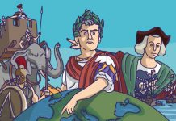
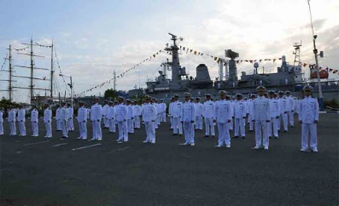
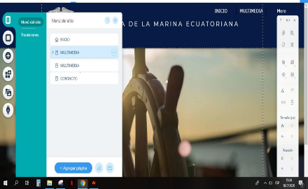
PROBLEMA
Identidad - Sociedad
Personas - Historia
Entrega a la Nación
Historia – Responsabilidad
Importante desarrollo de tareas
Personal Naval
Importancia del conocimiento
Época Moderna
Medidas a tomar
Notes:
La identidad conforma parte importante dentro de una sociedad, porque las personas que se sienten identificadas con su historia, son las únicas capaces de trabajar duro por su nación y entregar hasta la vida si fuera necesario en bienestar de la misma. Es por eso que la historia guarda mucha responsabilidad por parte del personal naval - militar, y es de mucha importancia que se tenga conocimiento basto para adquirir un gran sentido de responsabilidad y pertenencia al momento del desarrollo de sus tareas.

Slide 4
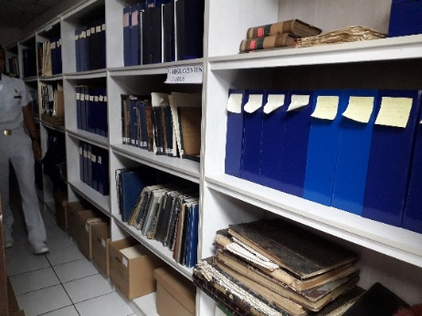
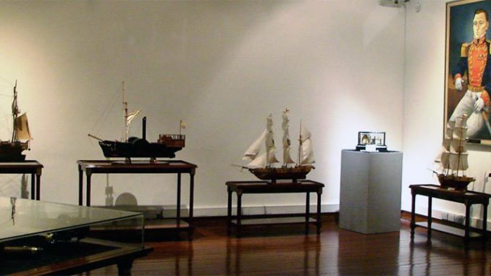
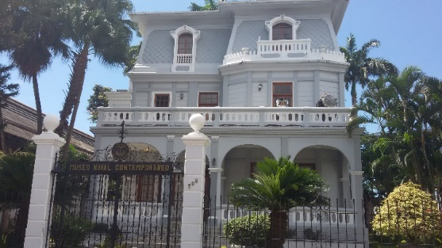
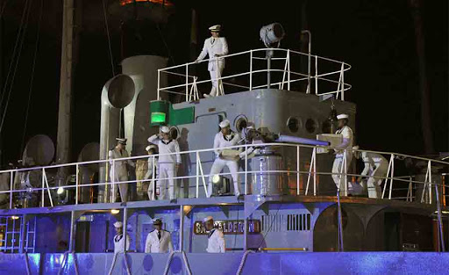
PROBLEMA
Identidad - Sociedad
Personas - Historia
Entrega a la Nación
Historia – Responsabilidad
Importante desarrollo de tareas
Personal Naval
Importancia del conocimiento
Época Moderna
Notes:
Al encontrarnos en una época muy moderna se debe tomar medidas como almacenar la historia en una plataforma virtual que sea entretenida y envolvente, con libre acceso y que nos permita mantener viva la historia marítima nacional contribuyendo a la formación de la identidad de la Armada del Ecuador y manteniendo viva nuestra historia nacional y permitiendo que se conserve con el pasar del tiem

Slide 5




ÍNDICE DE LECTURA
Proyecto Europeo JuxtaLearn
Datos del Instituto Nacional de Estadística y Censo
21,5 %
51,8 %
26,7 %
Aprendizaje progresivo y reflexivo.
Fomenta creatividad y curiosidad de los espectadores.
Falta de dedicación
Falta de interés
Falta de tiempo

Slide 6
AGENDA
PROBLEMA
JUSTIFICACIÓN
OBJETIVO GENERAL
OBJETIVOS ESPECÍFICOS
FUNDAMENTACIÓN TEÓRICA
FUNDAMENTACIÓN METODOLÓGICA
RESULTADOS DE LA INVESTIGACIÓN O PROPUESTA.
CONCLUSIONES, y
RECOMENDACIONES

Slide 7


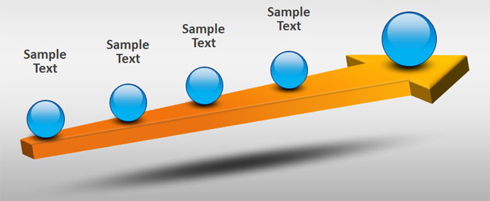
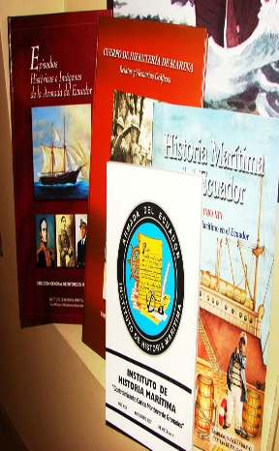
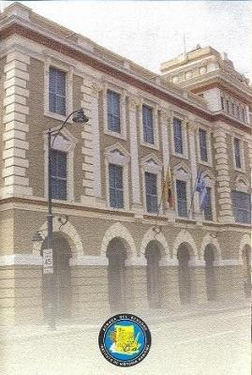
JUSTIFICACIÓN
Identidad Institucional
Conocimientos
Virtual
Textos
1987
Notes:
Parte de la filosofía que estudia los principios, fundamentos, extensión y métodos del conocimiento humano.

Slide 8
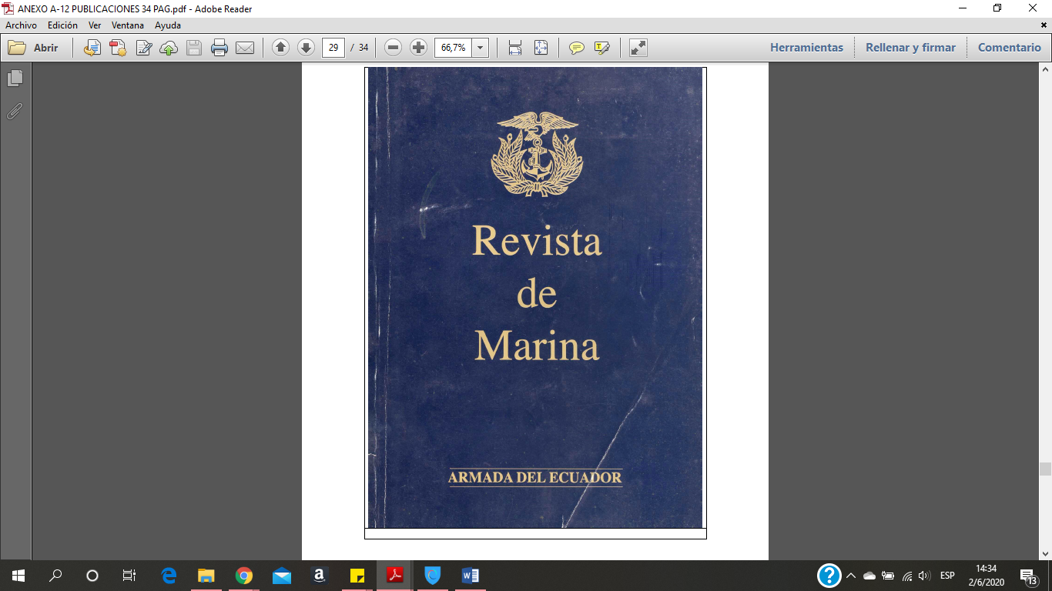
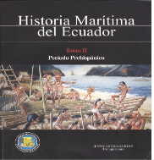
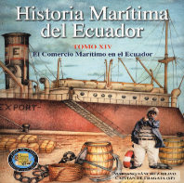
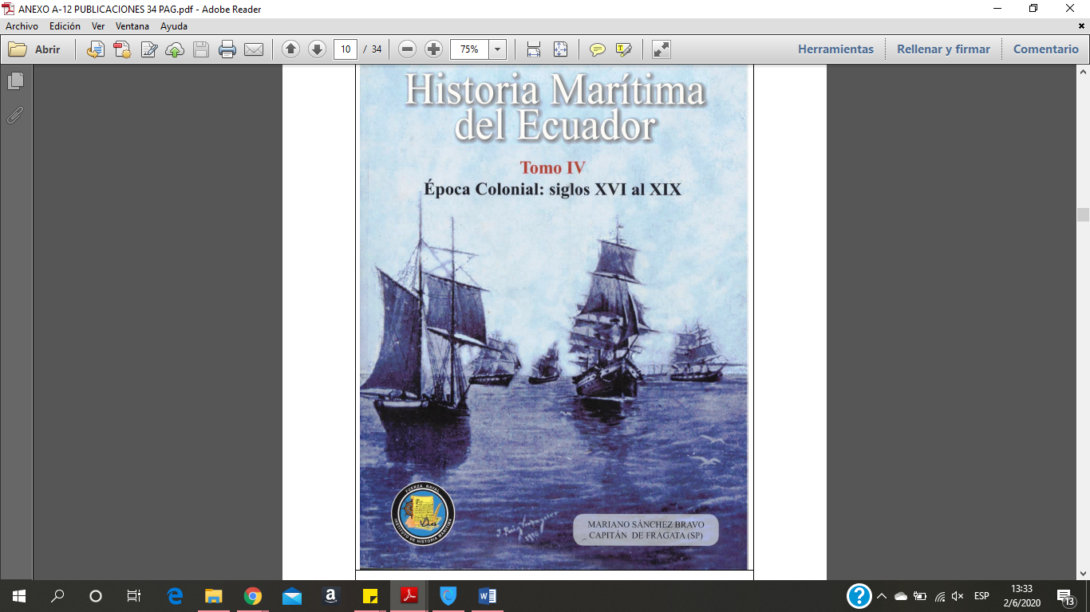
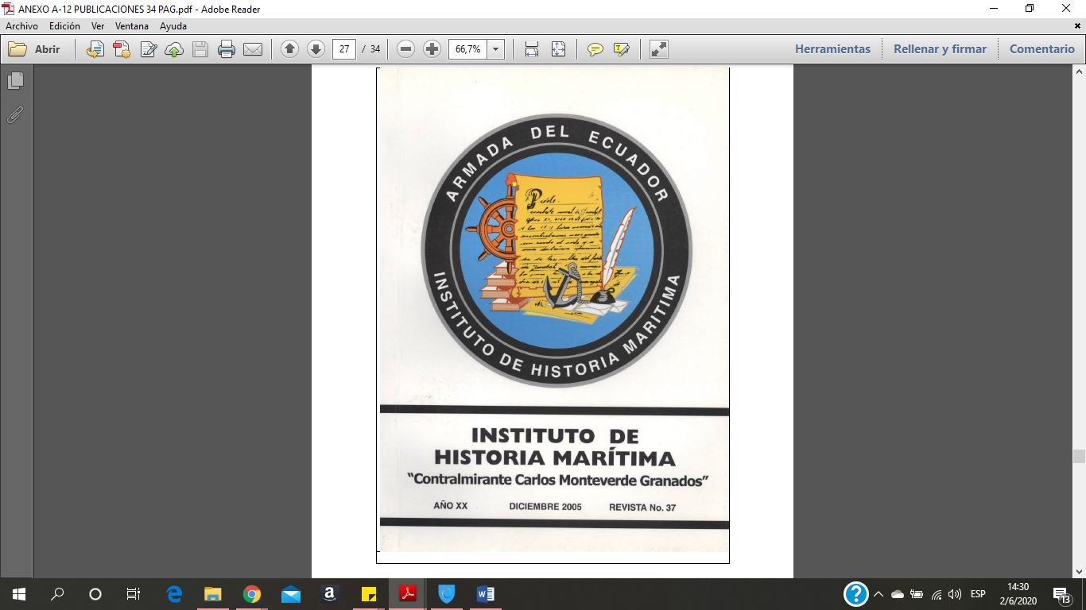
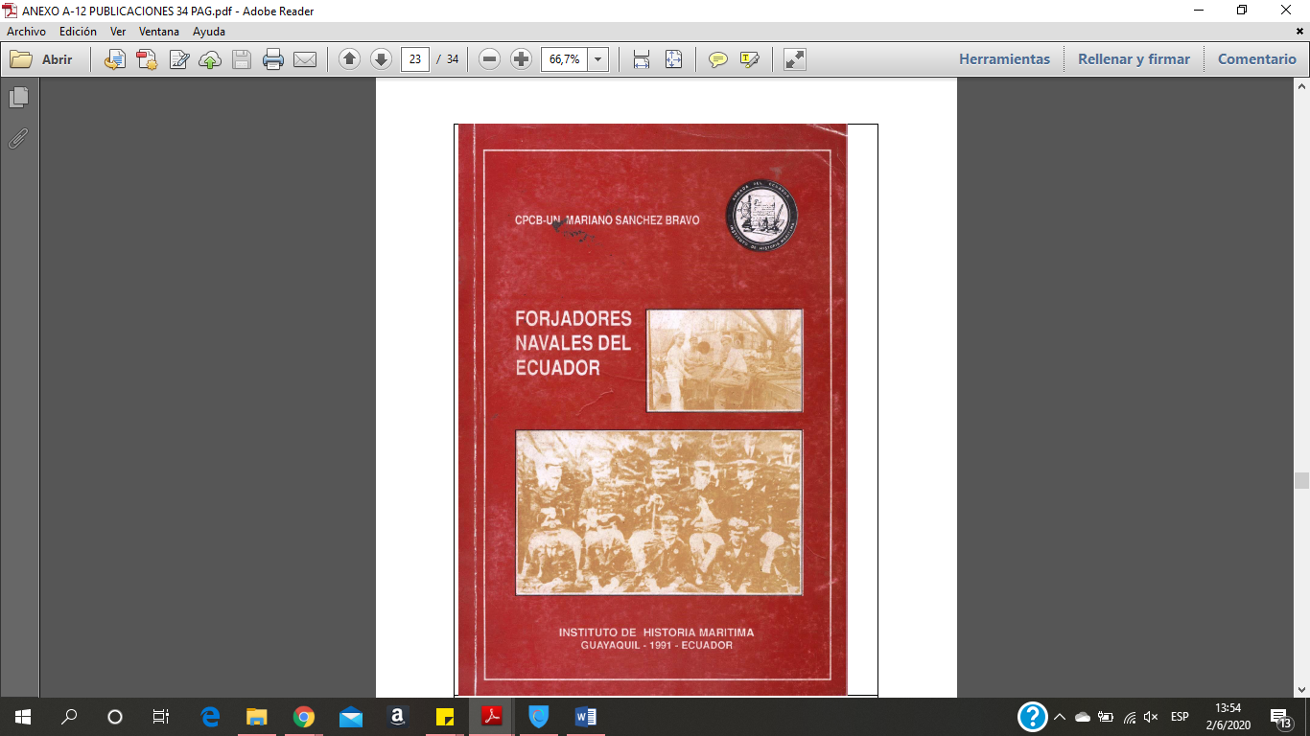
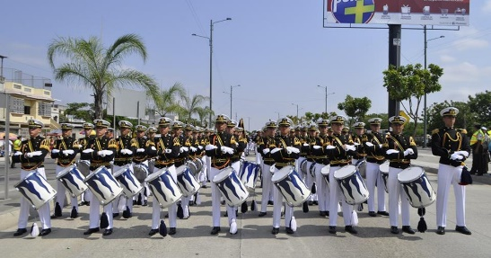
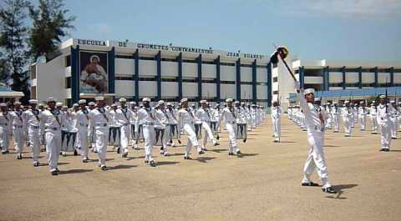
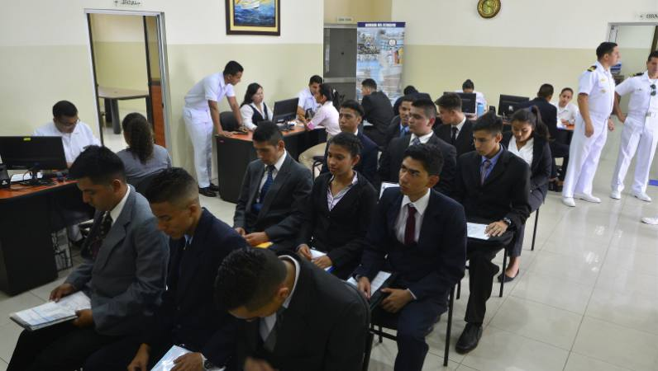
JUSTIFICACIÓN
Publicaciones
Escritos
Libros
Beneficiará
ESSUNA
ESGRUM
ASPIRANTES A LA ARMADA DEL ECUADOR
Notes:
Es por eso que la selección de los temas más importantes para la historia, y la recopilación suficiente de la información con la ayuda del instituto a partir de las diferentes publicaciones, escritos y libros, llevando todo esto a videos que ganen la atención del espectador de forma rápida, así como publicaciones cortas y entretenidas, beneficiará a las escuelas de formación y por consecuente a la Armada del Ecuador debido a que todo esto conlleva a fortalecer la identidad de manera didáctica y rápida al contar con un espacio en la red diseñada específicamente para el aprendizaje basado en videos y con contenido educativo específico.

Slide 9
AGENDA
PROBLEMA
JUSTIFICACIÓN
OBJETIVO GENERAL
OBJETIVOS ESPECÍFICOS
FUNDAMENTACIÓN TEÓRICA
FUNDAMENTACIÓN METODOLÓGICA
RESULTADOS DE LA INVESTIGACIÓN O PROPUESTA.
CONCLUSIONES, y
RECOMENDACIONES

Slide 10

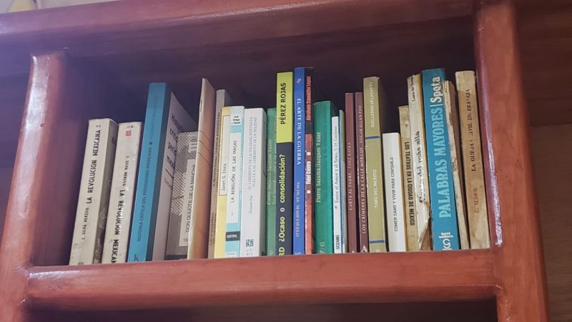

OBJETIVO GENERAL
Analizar la influencia de la difusión de la información histórica de la Armada del Ecuador, realizando una investigación sobre el INHIMA, mediante la recolección de hechos y acontecimientos a lo largo de la historia marítima nacional dentro de la Escuela Naval; para diseñar un plan de mejoramiento, enfocando los medios que se requerirán para su publicación y expansión Institucional, produciendo un aporte a la identidad institucional.
Fuente: La memoria histórica de la Armada del Ecuador
Fuente: La gestión del conocimiento y los procesos de mejoramiento

Slide 11
AGENDA
PROBLEMA
JUSTIFICACIÓN
OBJETIVO GENERAL
OBJETIVOS ESPECÍFICOS
FUNDAMENTACIÓN TEÓRICA
FUNDAMENTACIÓN METODOLÓGICA
RESULTADOS DE LA INVESTIGACIÓN O PROPUESTA.
CONCLUSIONES, y
RECOMENDACIONES

Slide 12
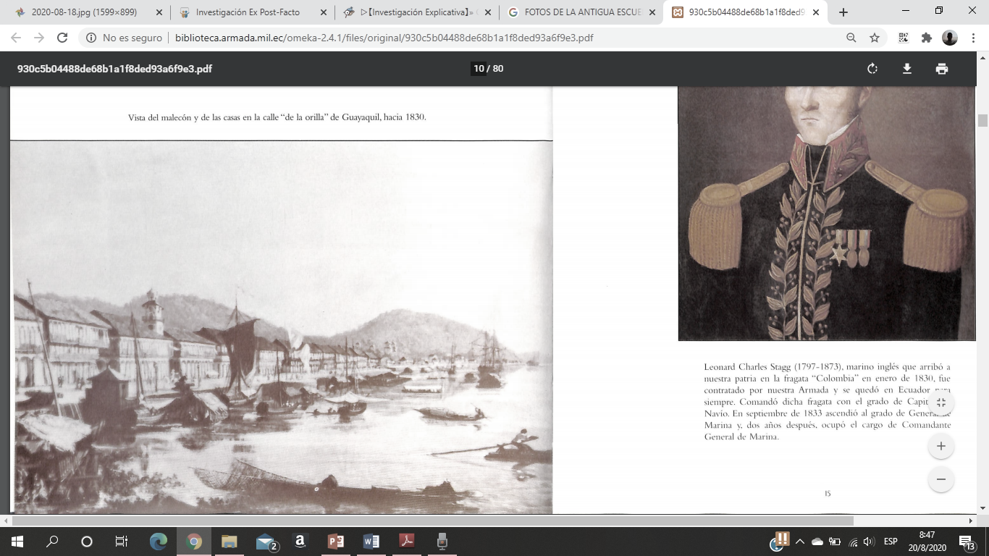
OBJETIVOS ESPECÍFICOS
Diagnosticar los métodos de difusión de información con los que cuenta el INHIMA, mediante la búsqueda de información en el internet y documentada acerca de las investigaciones y publicación que ha realizado, para determinar las necesidades que posee la Armada del Ecuador para la proyección de la historia.
Recolectar los temas transcendentales que estén ligados con la historia marítima de la Armada del Ecuador y a su vez realizar un filtrado de información, a través del análisis de libros, revistas, y publicaciones que involucren las actividades del INHIMA, para producir así un plan virtual que aumente la gestión en la identidad de la Armada del Ecuador.
Diseñar una página web a partir de los resultados, mediante un Sistema de Gestión de Contenidos, con material didáctico educativo que aporten a la enseñanza y culturalización, contribuyendo así a mejorar la identidad del Oficial de Marina y Tripulantes; y que el personal pueda proyectar una mejor imagen institucional.

Slide 13
AGENDA
PROBLEMA
JUSTIFICACIÓN
OBJETIVO GENERAL
OBJETIVOS ESPECÍFICOS
FUNDAMENTACIÓN TEÓRICA
FUNDAMENTACIÓN METODOLÓGICA
RESULTADOS DE LA INVESTIGACIÓN O PROPUESTA.
CONCLUSIONES, y
RECOMENDACIONES

Slide 14
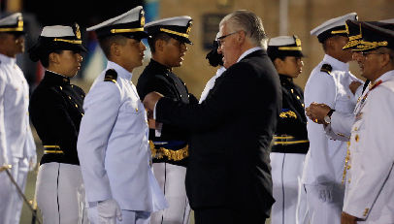
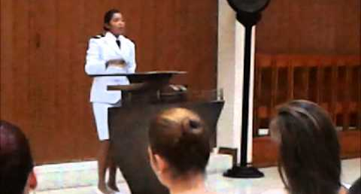
FUNDAMENTACIÓN TEÓRICA
Resultado de la gestión cultural que busca alcanzar un pensamiento institucional
Desarrolla valores que conduzcan a actitudes positivas
Crear sentido de pertenencia
Gestión de Identidad en la Armada del Ecuador
Significado valorativo sobre historia, héroes, búsqueda, mitos.
Importante en el desarrollo integral militar
Fuente: Escuela Superior Naval
Fuente: Escuela Superior Naval
Notes:
La identidad cultural es de radical importancia en el desarrollo integral del militar, para interpretar, poseer y exponer significados de patrones culturales propias y no contextos ajenos, siendo importante desarrollar valores para conducir el comportamiento colectivo a actitudes positivas, tomando conciencia de nuestros actos (Rojas, 2017).
La identidad institucional es el resultado de gestión cultural colectiva que busca fundamentar un camino común de pensar y actuar para alcanzar pensamiento institucional como fuerza interna de filosofía empresarial hacia un sustrato de sentimientos y sentido de pertenencia, de significado valorativo sobre historia, valores, filosofía, ritos, mitos, búsquedas, héroes de la organización y estrategias observadas.

Slide 15
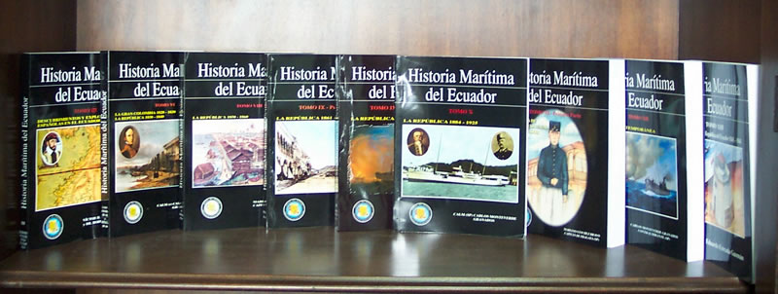
FUNDAMENTACIÓN TEÓRICA
Gestión Cultural Institucional
contribuye a fomentar comportamientos deseados
Museo Naval Almirante Juan Illingworth
(calles Sucre y Chile)
Revista del Instituto de Historia Marítima
desarrollo de la conciencia ciudadana
expresadas en actitudes positivas
hereda de generación en generación
Fuente: Instituto de Historia Marítima del Ecuador.
Notes:
La gestión de identidad institucional como parte de la labor educativa de la Armada del Ecuador contribuye a fomentar comportamientos deseados que tienen raíces de costumbre, hábitos, mitos que debe ser cultivados adecuadamente para favorecer el desarrollo de la conciencia ciudadana, de ética y moral, expresadas en actitudes positivas que van marcando la mentalidad de los individuos hacia la Identidad Institucional, como parte de un capital cultural que se hereda a la comunidad de generación en generación en el momento histórico que corresponde.

Slide 16
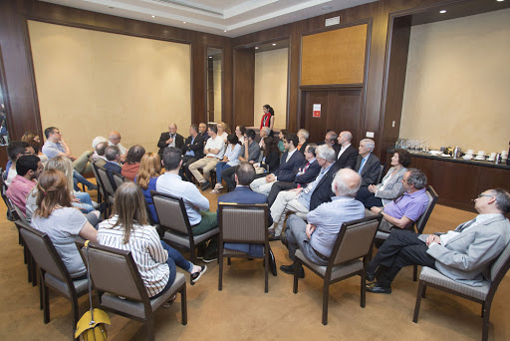
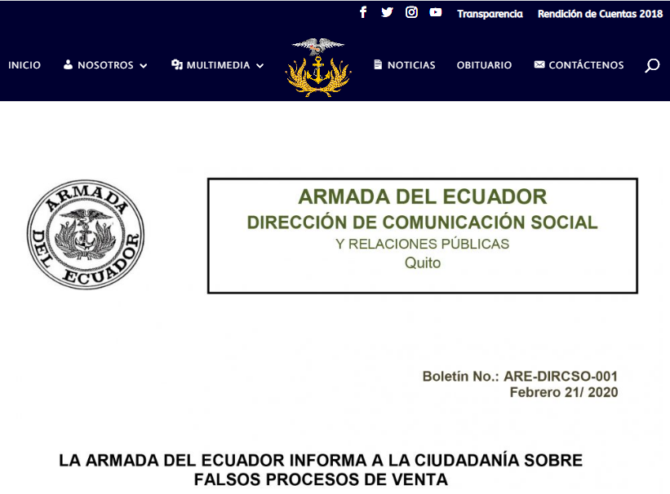
FUNDAMENTACIÓN TEÓRICA
Gestión de Difusión de Información de INHIMA
La Gestión de Difusión está canalizada mediante herramientas ilustrativas, interactivas y de coordinación
Coloquios de presentación de obras con escritores y periodistas
Boletines Institucional
Fuente: Coordinador de Difusión y Gestión de Documentos
Fuente: Armada en la Comunidad
Notes:
La Gestión de Difusión está canalizada mediante herramientas ilustrativas, interactivas y de coordinación, con principios institucionales como fuente generadora de contenidos estrictos y digitales para generar ambientes sociales de reputación, confianza, credibilidad e identidad institucional con sostenibilidad de valores.

Slide 17

MARCO LEGAL
Disposiciones para el correcto manejo y uso de la información institucional en las páginas web, redes sociales y dispositivos móviles en la Armada.
Usar el correo electrónico personal para registrar cuentas en cualquier red social, no el correo institucional, ya que dicha información podría ser mal interpretada o utilizada para fines no deseados.
La creación de cuentas en redes sociales y similares a nombre repartos subordinados deberá contar con la autorización del Comando Conjunto, previo estudio de factibilidad de la Dirección de Operaciones de Información.
A partir de la aprobación de la presente directiva, se deberán cerrar todas las cuentas de redes sociales de las unidades y repartos navales, y/o miembros de la institución que contravengan las disposiciones contenidas en las mismas, que no se encuentren autorizados por COMACO.
Fuente: Dirección Comunicación Social

Slide 18
AGENDA
PROBLEMA
JUSTIFICACIÓN
OBJETIVO GENERAL
OBJETIVOS ESPECÍFICOS
FUNDAMENTACIÓN TEÓRICA
FUNDAMENTACIÓN METODOLÓGICA
PROPUESTA
RESULTADOS DE LA INVESTIGACIÓN
CONCLUSIONES, y
RECOMENDACIONES

Slide 19



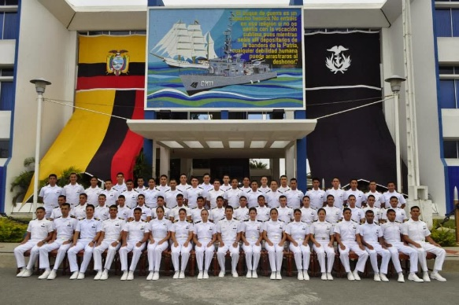
FUNDAMENTACIÓN METODOLÓGICA
ENFOQUE DE LA INVESTIGACIÓN
NIVEL DE LA INVESTIGACIÓN
POBLACIÓN
Mixto
Explicativo
Guardiamarinas
Fuente: Guia metodológica para investigación.
Fuente: Escuela Superior Naval
Notes:
El enfoque cuantitativo se realizó en base a un análisis previo, sobre el nivel de consultas de fuentes bibliográficas de historia marítima ecuatoriana, con un carácter ex post-facto basado en el criterio de auto evaluación de nivel de conocimientos históricos de los propios guardiamarinas y recursos bibliográficos de gestión de identidad disponibles en la Armada del Ecuador, para desarrollar actividades académicas en términos de enriquecer raíces culturales.
El enfoque cualitativo está relacionado a aspectos intangibles que representan la cultura marítima organizacional, legado por nuestros antepasados en una sucesión de hechos históricos, que sustentan la evolución del patrimonio cultural de la Institución con pensamientos filosóficos y encuentro común de raíces culturales en el entorno marítimo costero.

Slide 20
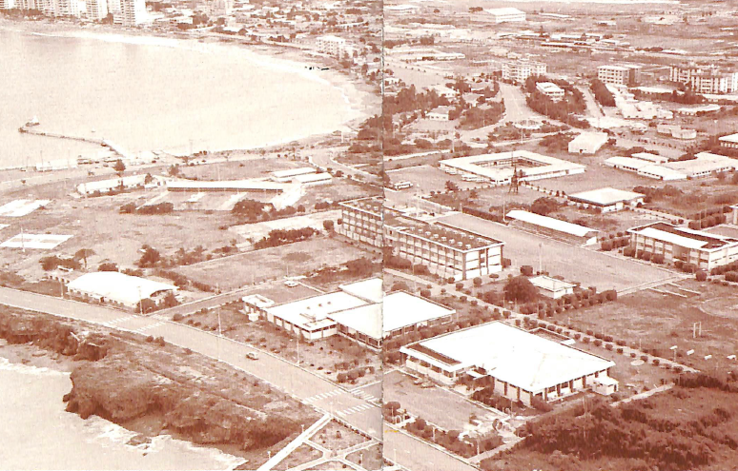
Selección de temas importantes para la historia Marítima.
Documental
Secundarias
Búsqueda de información en publicaciones del INHIMA
Técnicas de Recolección de Datos
Campo
Primarias
Encuestas
Notes:
Durante el trabajo se utilizó la técnica documental como fuente secundaria para recolección de datos y como instrumento de investigación de campo fue muy útil la técnica de encuesta como fuente primaria, debido a que en la Escuela Superior Naval hemos contado con la ayuda de los guardiamarinas, recaudando información perceptible que ayude a dar veracidad a la propuesta de gestión de identidad que ofrece el Instituto de Historia Marítima del Ecuador, en el desarrollo formativo del guardiamarina.

Slide 21
ENCUESTA REALIZADA A LA BRIGADA DE GUARDIAMARINAS
Pregunta 1: ¿Con qué regularidad consulta usted libros de historia marítima Ecuatoriana?

Slide 22
Pregunta 6: ¿Considera usted necesaria la creación de vídeos ilustrativos, que ayuden al fácil entendimiento y aprendizaje del contenido histórico de nuestra cultura y Gestión de Identidad en la Armada del Ecuador?

Slide 23
Pregunta 7: ¿Le gustaría mejorar la comunicación interna mediante una página web de fácil acceso para mejorar la comprensión Histórica Marítima en la Armada del Ecuador?

Slide 24
AGENDA
PROBLEMA
JUSTIFICACIÓN
OBJETIVO GENERAL
OBJETIVOS ESPECÍFICOS
FUNDAMENTACIÓN TEÓRICA
FUNDAMENTACIÓN METODOLÓGICA
PROPUESTA
RESULTADOS DE LA INVESTIGACIÓN
CONCLUSIONES, y
RECOMENDACIONES

Slide 25
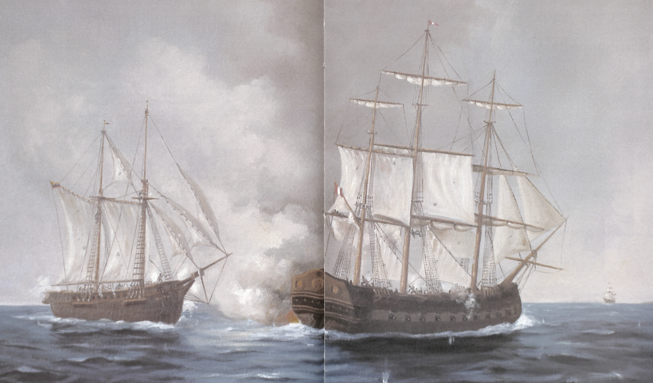

PROPUESTA
Diseño de una Página Web con videos relevantes de la Historia Marítima Nacional que aporten a la enseñanza y culturalización para mejorar la identidad del Oficial de Marina y Tripulantes.

Slide 26
AGENDA
PROBLEMA
JUSTIFICACIÓN
OBJETIVO GENERAL
OBJETIVOS ESPECÍFICOS
FUNDAMENTACIÓN TEÓRICA
FUNDAMENTACIÓN METODOLÓGICA
PROPUESTA
RESULTADOS DE LA INVESTIGACIÓN
CONCLUSIONES, y
RECOMENDACIONES

Slide 27
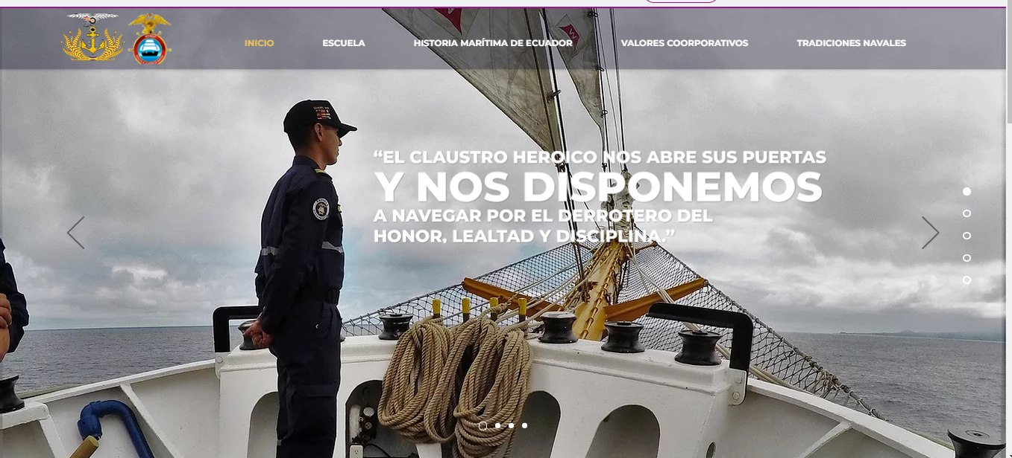
RESULTADOS DE LA INVESTIGACIÓN

Slide 28
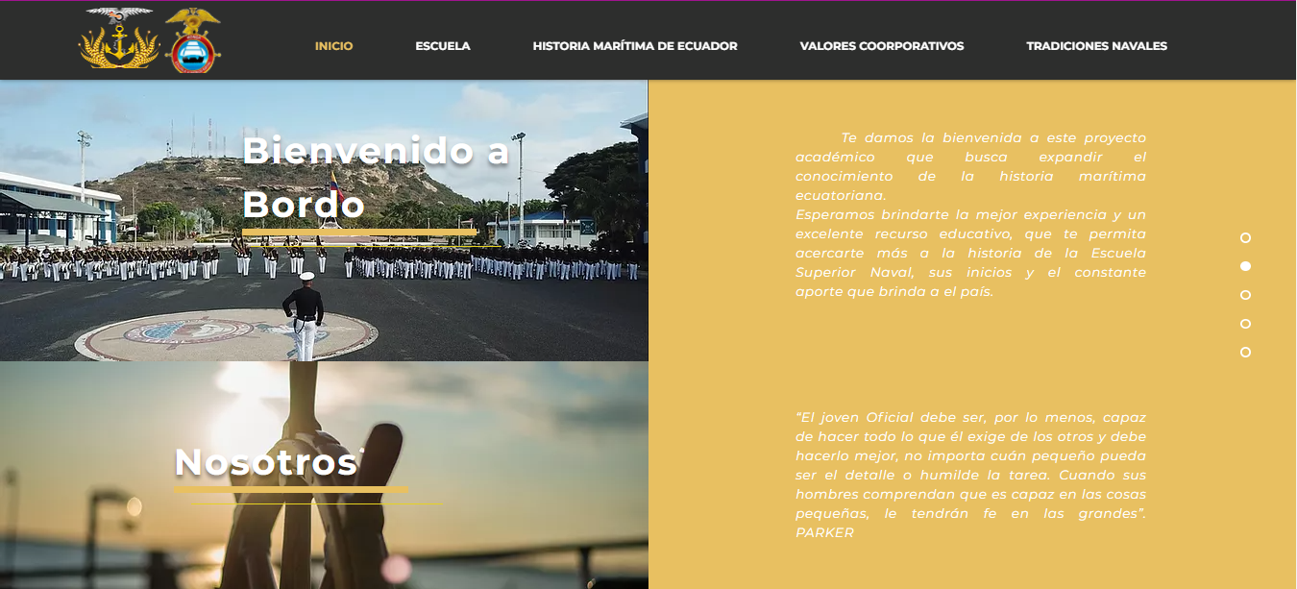
RESULTADOS DE LA INVESTIGACIÓN

Slide 29
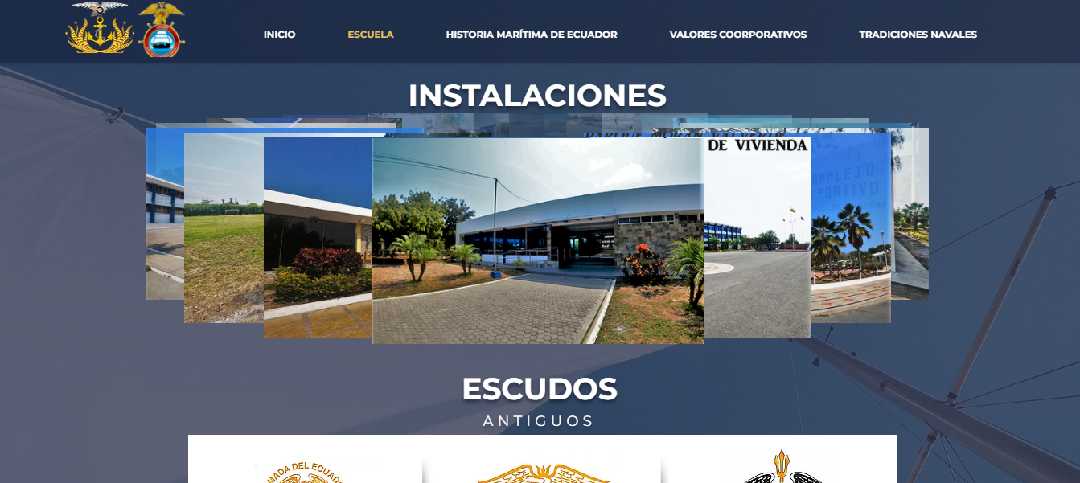
RESULTADOS DE LA INVESTIGACIÓN

Slide 30
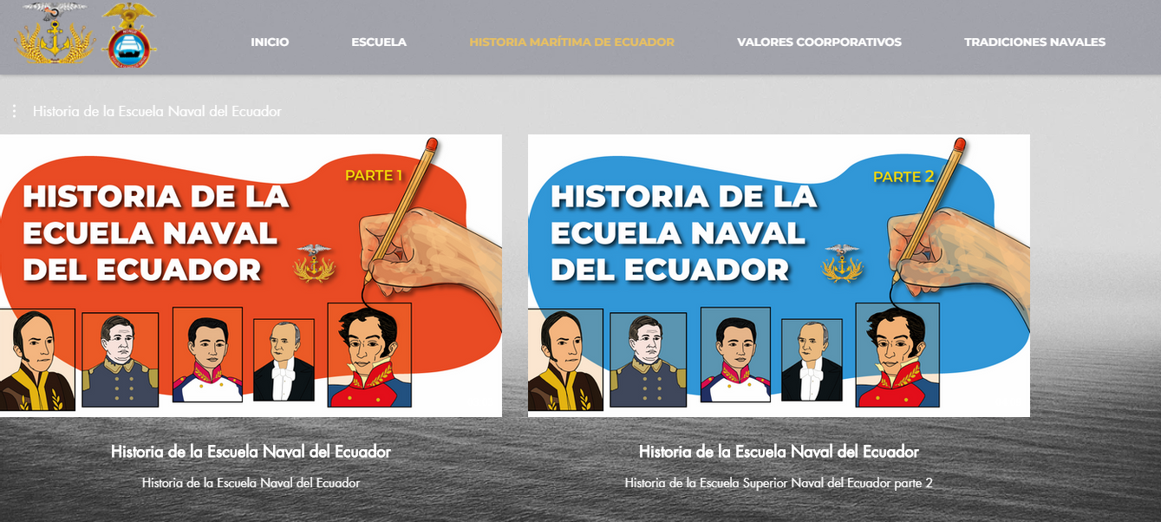
RESULTADOS DE LA INVESTIGACIÓN

Slide 31
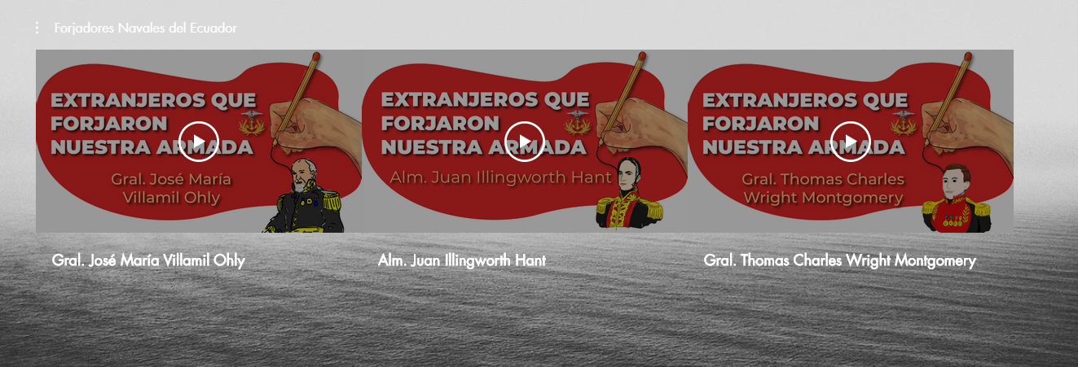
RESULTADOS DE LA INVESTIGACIÓN

Slide 32
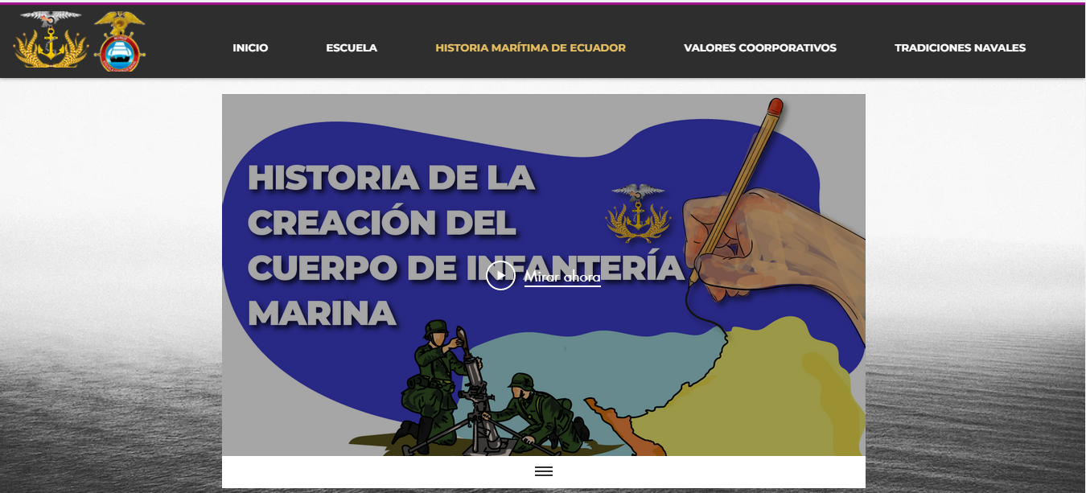
RESULTADOS DE LA INVESTIGACIÓN

Slide 33
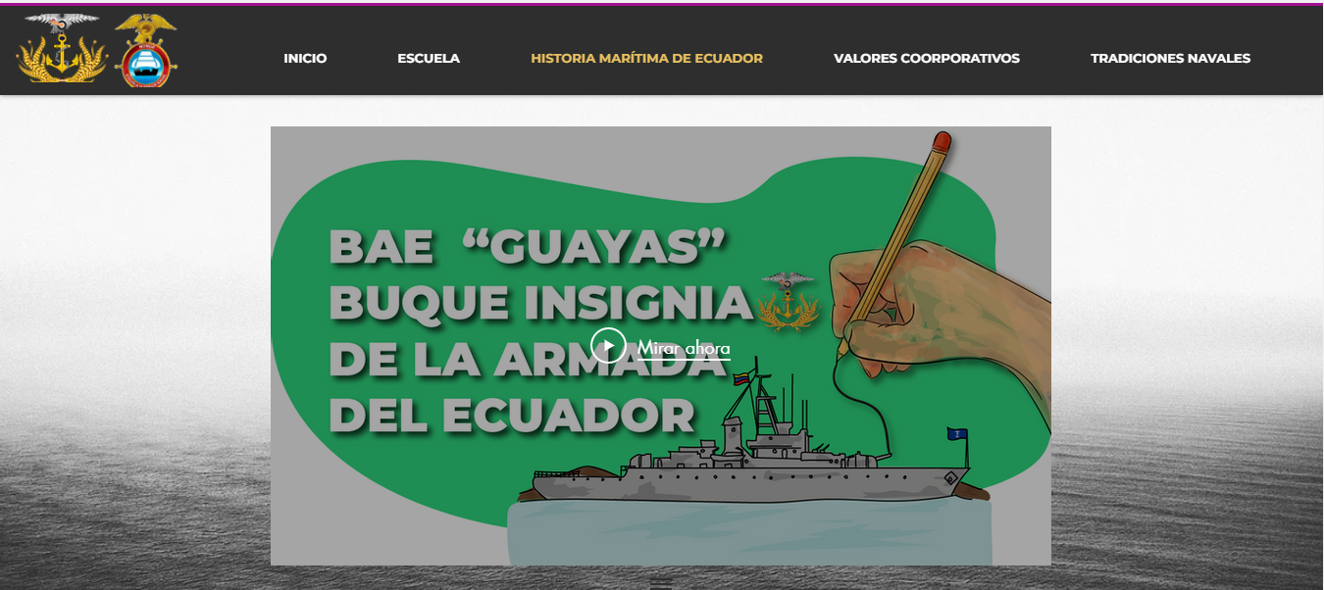
RESULTADOS DE LA INVESTIGACIÓN

Slide 34
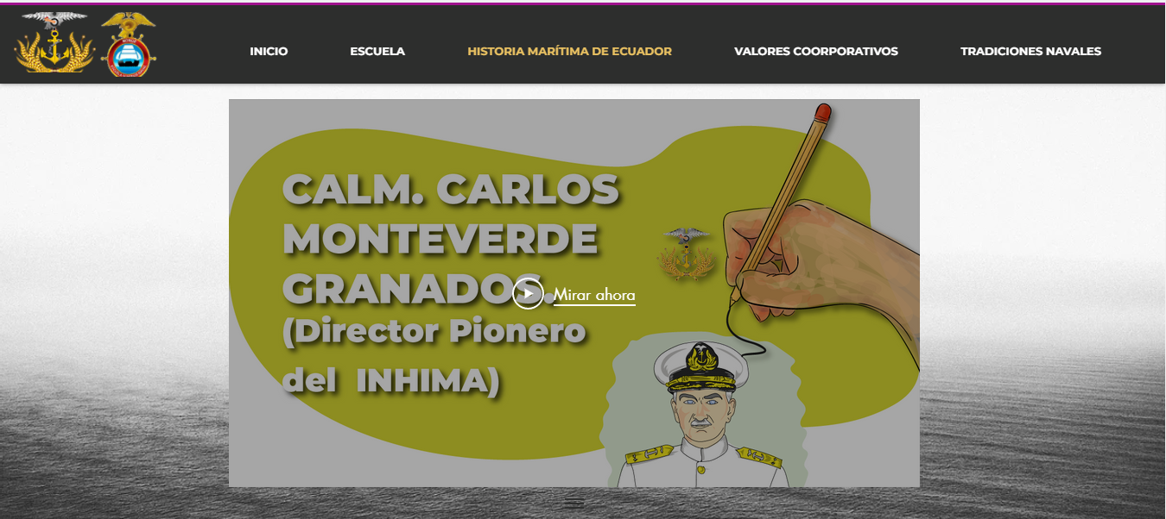
RESULTADOS DE LA INVESTIGACIÓN

Slide 35
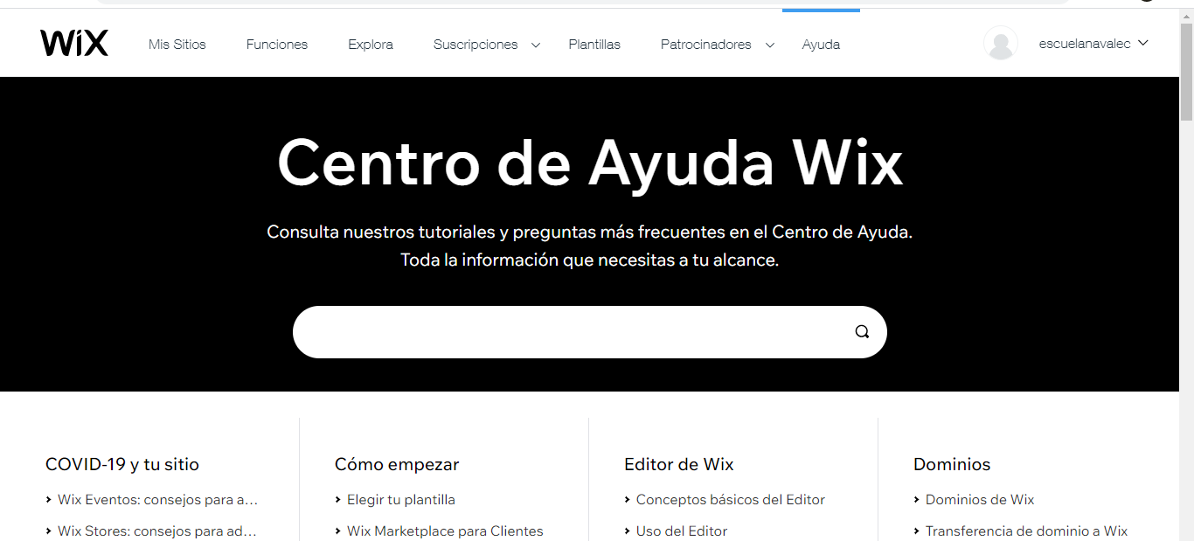

Compatible con dispositivos móviles
centro de ayuda de Wix
Plantillas de diseño
Interfaz intuitiva
seguridad y hosting
Fuente: support.wix.com
Notes:
Plantillas de diseño, proceso de creación mucho mas fácil, permite ver en tiempo real el cambio con mas de 300.
Interfaz intuitiva, todas las herramientas están a la vista
Wix se encarga de la seguridad y hosting, es decir aloja los datos en su propio servidor, los cuales se encuentran
en diferentes partes del mundo
Si tienes algún tipo de problema con el sitio, podemos contactarnos con el centro de ayuda de wix, chat, llamada y brinda muchas alternativas de solución.

Slide 36

Estructura
HISTORIA MARÍTIMA DE LA ARMADA DEL ECUADOR
Inicio
Escuela
Historia Marítima
Valores Corporativos
Tradiciones Navales
Bienvenidos
Instalaciones
Historia de la Escuela Naval del Ecuador
Honor
Nosotros
Escudos
Forjadores Navales del Ecuador
Lealtad
Función básica de la Escuela
Creación y reconocimiento Oficial del Cuerpo de Infantería de Marina del Ecuador
Disciplina
Ubicación
Conciencia Marítima
BAE “GUAYAS”, Buque insignia de la Armada del Ecuador. La singladura final.
Páginas de interés
http://www.armada.mil.ec/
http://www.reclutamiento.armada.mil.ec/
Contralmirante Carlos Monteverde Granados, DIRECTOR PIONERO DEL INHIMA.

Slide 37
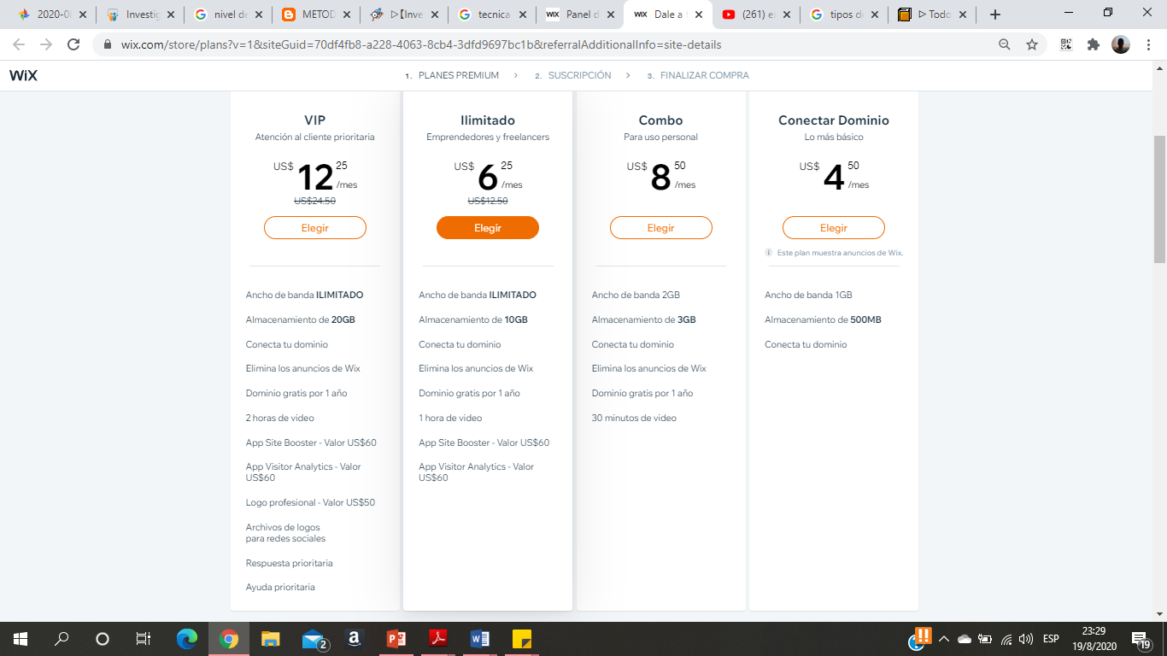
Planes de pago
Ancho de banda 2GB.
Almacenamiento de 3GB.
Conecta tu dominio.
Elimina los anuncios de Wix.
Dominio gratis por 1 año.
30 minutos de video
Fuente: Planes Premium Wix

Slide 38
Financiamiento
Aportaciones por parte de los guardiamarinas
Eventos de la Escuela
$8,50 x 12 meses = $102 anual
Semana del Guardiamarina

Slide 39
AGENDA
PROBLEMA
JUSTIFICACIÓN
OBJETIVO GENERAL
OBJETIVOS ESPECÍFICOS
FUNDAMENTACIÓN TEÓRICA
FUNDAMENTACIÓN METODOLÓGICA
PROPUESTA
RESULTADOS DE LA INVESTIGACIÓN
CONCLUSIONES, y
RECOMENDACIONES

Slide 40
CONCLUSIONES
Los métodos de información de difusión con los que cuenta el INHIMA tales como: revistas, libros y folletos, al no tener una alta demanda de consulta debido a la falta de interés de lectura, limita a los aspirantes a Oficiales de Marina a conocer sobre nuestra historia marítima y a desarrollar valores corporativos durante el importante proceso de formación.
El análisis y filtrado de información de los hechos históricos que abarcan el material impreso que tiene el INHIMA, encontrados en la biblioteca de la Escuela Superior Naval, al ser debidamente agrupados en un medio virtual, permitirá que el Guardiamarina entienda de mejor manera la historia naval contribuyendo a la identidad de la Armada del Ecuador.
Los SGC (Sistemas de Gestión de Contenido) son instrumentos muy útiles para la creación de importantes páginas web, mismos que permiten desarrollar un aprendizaje visual-auditivo, ayudando a la formación cultural del personal que conforma la Armada del Ecuador y a proyectar una mejor imagen institucional a través de videos de acceso público que abarca la formación íntegra y trayectoria formativa.

Slide 41
RECOMENDACIONES
El Instituto de Historia Marítima debe tener una mayor proyección a nivel comunidad y a nivel institucional impartiendo hechos históricos que estén ligados a principios y valores institucionales, a través de medios innovadores mas entretenidos que fortalezcan la memoria cultural histórica y que perfilen identidad cultural e institucional.
Realizar una constante actualización de la página web con contenido envolvente relacionado a la historia marítima nacional y manteniendo un liderazgo ético inspiracional que oriente a los miembros de la institución a sentir satisfacción de realizar buenas prácticas laborales, teniendo como recompensa el cumplimiento del deber, la identidad institucional y la gloria de pertenecer a las Fuerzas Armadas.
Contar bajo control de una autoridad administrativa delegada por la institución para no violar las normativas disciplinarias y así proponer a los beneficiarios desarrollar material didáctico que pueda ser publicado en el portal web, sobre hechos importantes que merecen ser compartidos y transmitidos a generaciones futuras; de manera de evitar caer en un proceso retrógrado y conservador.

Slide 42
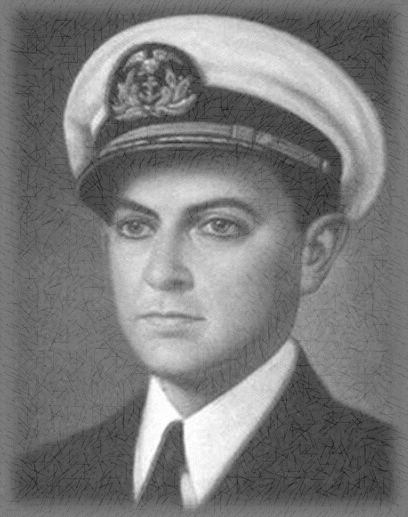
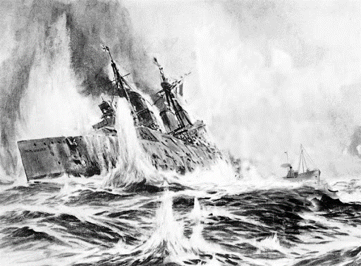
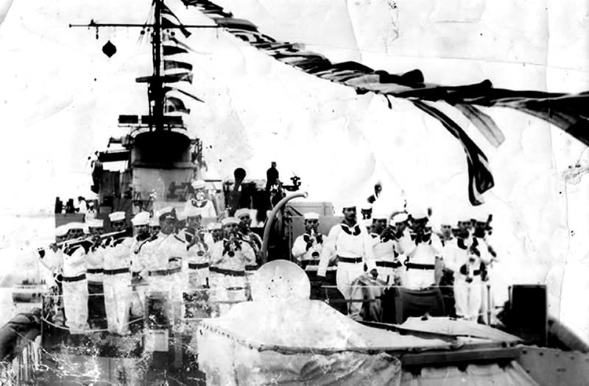
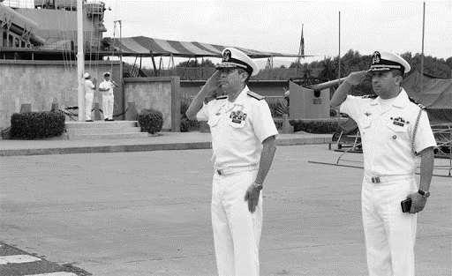
GRACIAS POR SU ATENCIÓN

